Slide 1
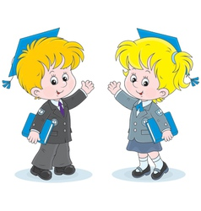
Математика
2 клас. Розділ 4. Додавання і віднімання двоцифрових чисел
Урок 53
Додавання двоцифрових чисел виду 38 + 25. Дії з іменованими числами.

Slide 2
Барометр настрою
Налаштування на урок
Сіли рівно, озирнулись,
Один одному всміхнулись.
Якщо добре працювати –
Вийдуть гарні результати.
Тож не гаємо ми час,
Бо знання чекають нас!
Розглянь смайли.
Який з них відображає твій настрій?

Slide 3
План уроку
Усний рахунок
Креслення відрізка
Додавання двоцифрових чисел з переходом через 10
Розв’язува-ння задач на знаходження суми трьох доданків

Slide 4
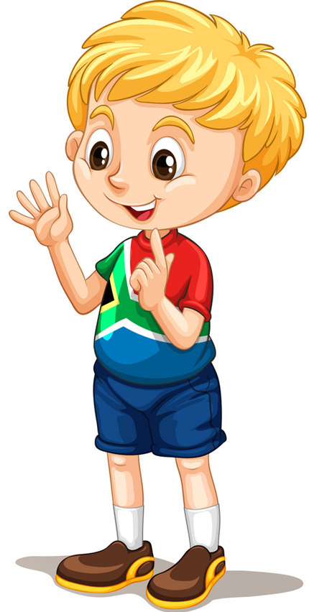
Усний рахунок № 417
20+30= 50
19+80= 99
70+20= 90
6 + 11= 17
40+15= 55
3 + 25= 28
80+11= 91
9 + 6 = 15
13+40= 53
7 + 4 = 11
Назви всі числа, в складі яких є 4 десятки
40, … 49
Підручник.
Сторінка
71

Slide 5
Розглянь малюнок і прочитай, як виконували додавання чисел 38 і 25
38 + 25 =
(30 + 20) + (8 + 5) =
50 + 13 =
63
Підручник.
Сторінка
71
30 8
20 5

Slide 6
Обчисли № 419
Запиши і обчисли вирази з дужками
(
)
(
)
Підручник.
Сторінка
71

Slide 7
Розв’яжи задачу 422
На тарілці лежить 2 лимони, 7 апельсинів, а мандаринів - на 6 більше, ніж апельсинів. Скільки всього цитрусових лежить на тарілці?
Л – 2 ц .
А – 7 ц.
М– ? ц., на 6 ц. >
? ц.
1) 7 + 6 =
13 (м.) – на тарілці.
2) 13 + 7 + 2 =
22 (ц.)
2 + 7 + (7+ 6) =
2 2 (ц.)
Підручник.
Сторінка
72
Відповідь: 22 цитрусових усього.

Slide 8
Побудуй відрізок завдовжки 5 см 5мм
Підручник.
Сторінка
72

Slide 9
Порівняй № 421
(
)
(
)
Підручник.
Сторінка
72

Slide 10
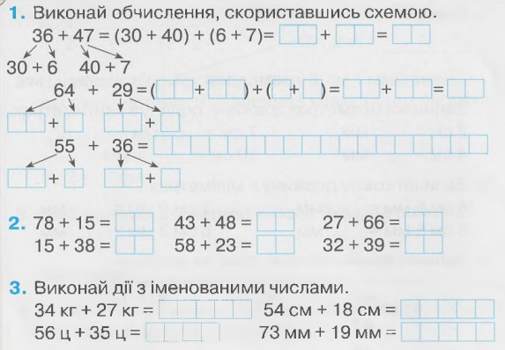
Робота в зошиті
Сторінка
32

Slide 11
Рефлексія
Обери смайл, яким визначиш свої емоції в кінці уроку
Завдання приносили радість
Завдання принесли втому
Здивувала інформація
Замріяне очікування кінця уроку

